Slide 1





ESPECIFICACIÓN Y ANÁLISIS DE REQUERIMIENTOS - WX35
TRABAJO 4
UrbanUser
INTEGRANTES:
Del Carpio Flores, Ariana Ileen U202211917
Fernández Villacis, Mathias Benjamin U202213760
Juanante Rodriguez Josfer Jeanpiere U202214778
Marín Sánchez, Jairo Joseph U202216861
Negrete Arámbulo, José Miguel U202214291
Yovera Gallo, Anthony Valentin U202213689

Slide 2






Descripción de la StartUp
Aplicativo el cual ayuda a los usuarios a ahorrar tiempo y esfuerzo al planificar sus desplazamientos en transporte público, lo cual satisface a aquellas personas que usan el transporte público en su vida diaria.
UrbanUser

Slide 3


CONTENIDO
Agile Product Roadmap
Impact Map
Validation
Aproximacion a Acceptance Test

Slide 4
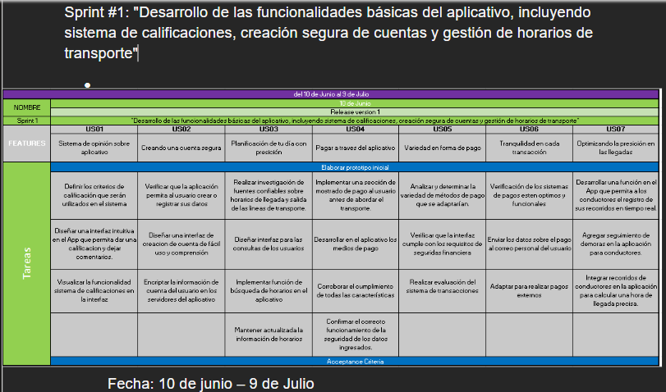
AGILE PRODUCT ROADMAP

Slide 5
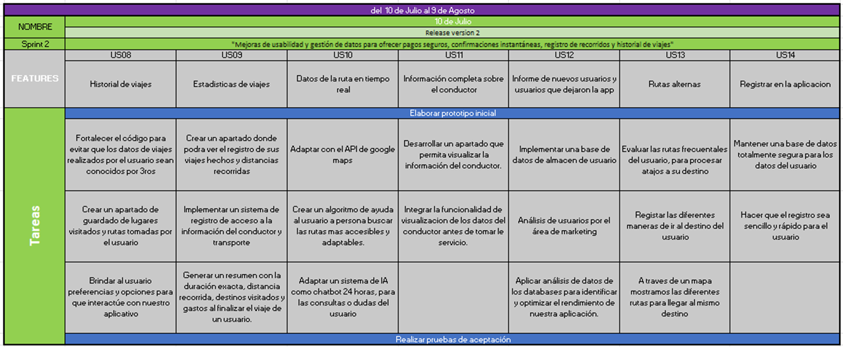
AGILE PRODUCT ROADMAP
Sprint #2: "Mejoras de usabilidad y gestión de datos para ofrecer pagos seguros, confirmaciones instantáneas, registro de recorridos e historial de viajes"
• Fecha: 10 de Julio – 9 de agosto

Slide 6
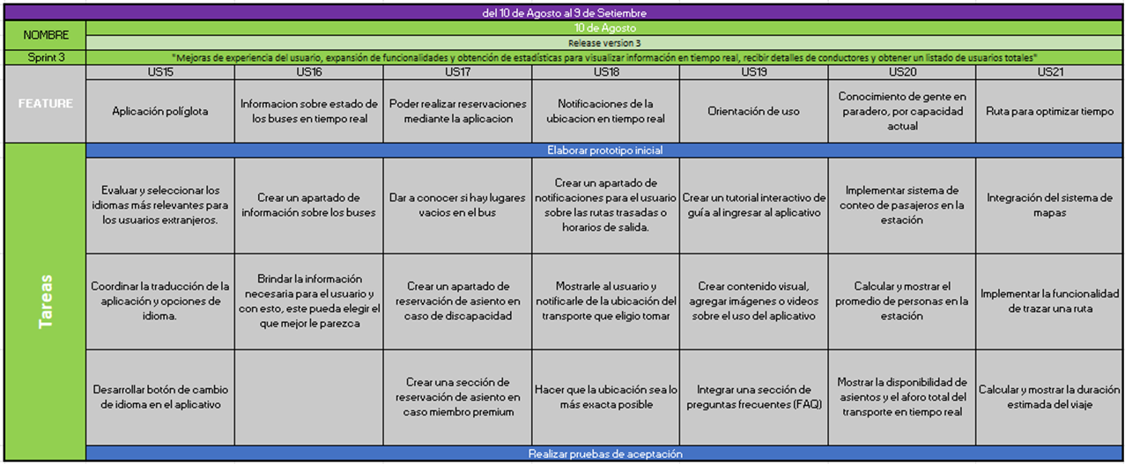
AGILE PRODUCT ROADMAP
Sprint #3: "Mejoras de experiencia del usuario, expansión de funcionalidades y obtención de estadísticas para visualizar información en tiempo real, recibir detalles de conductores y obtener un listado de usuarios totales"
Fecha: 10 de agosto – 9 de Setiembre

Slide 7
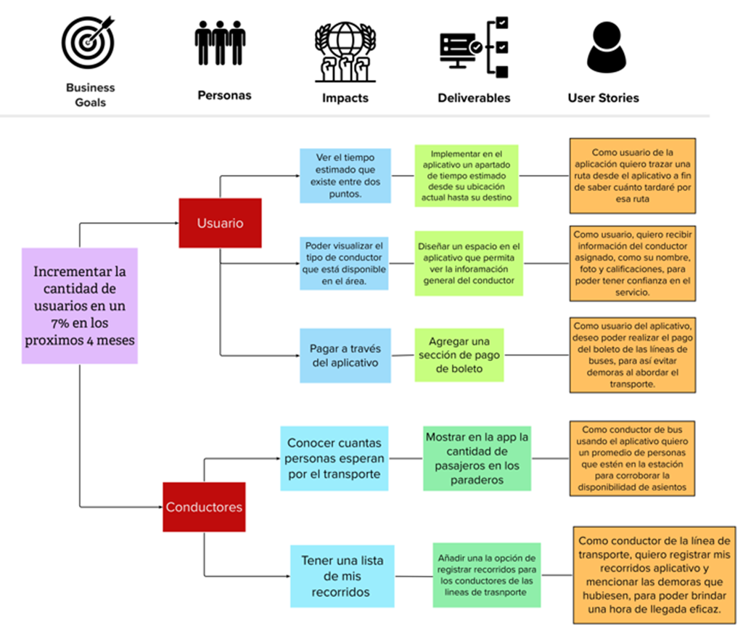
IMPACT MAP

Slide 8

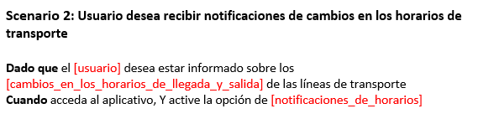
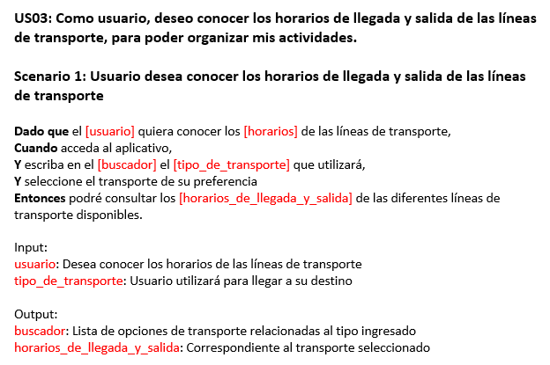
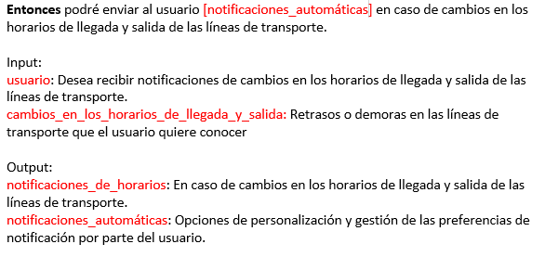
APROXIMACION A ACCEPTANCE TEST

Slide 9
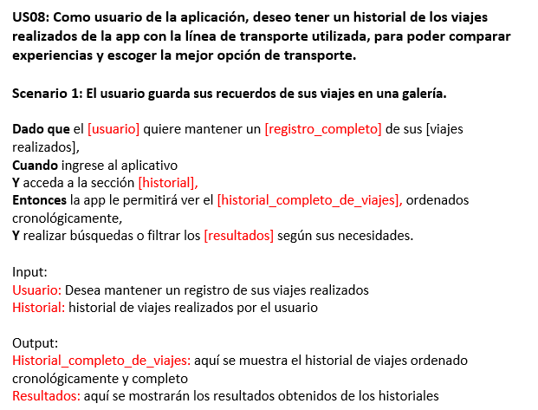
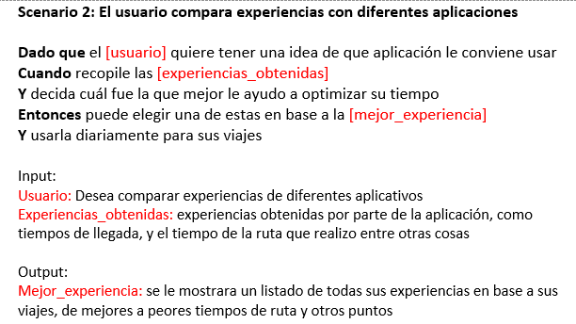
APROXIMACION A ACCEPTANCE TEST

Slide 10
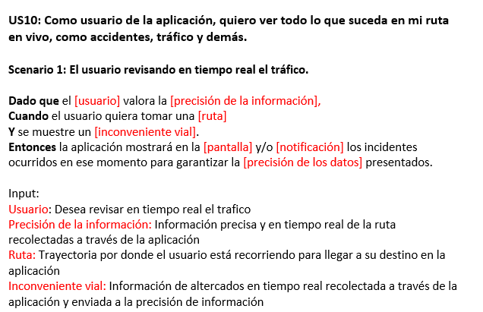
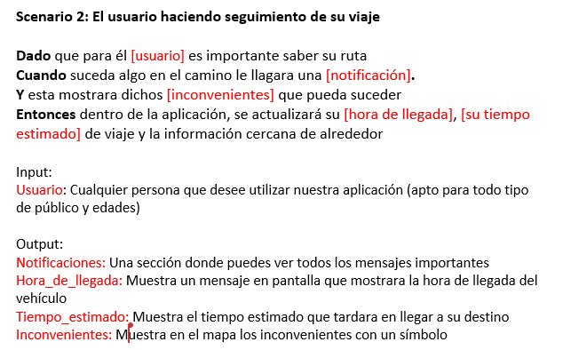
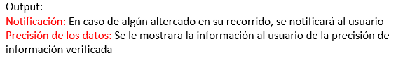
APROXIMACION A ACCEPTANCE TEST

Slide 11
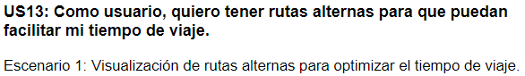
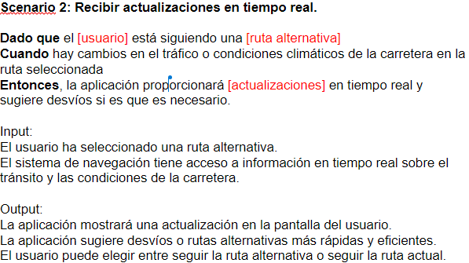
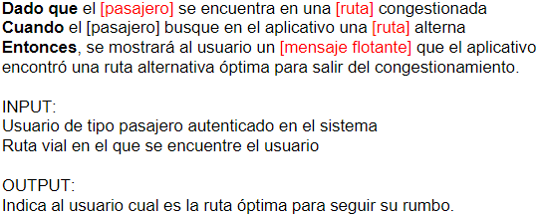
APROXIMACION A ACCEPTANCE TEST

